Slide 1

Кубічний тетраедр та його властивості
Данилова Наталія Володимирівна,
Вчитель математики вищої категорії , Старший вчитель
гімназії № 283 міста Києва

Slide 2
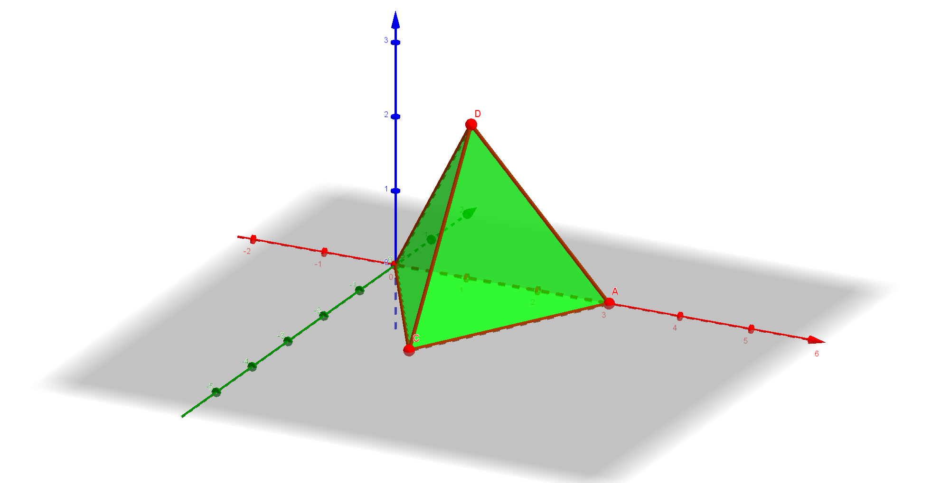
УЯВЛЕННЯ ПРО КУБІЧНИЙ ТЕТРАЕДР
Тетраедр або трикутна піраміда- чотиригранник, усі грані якого трикутники. (рис.1)

Slide 3
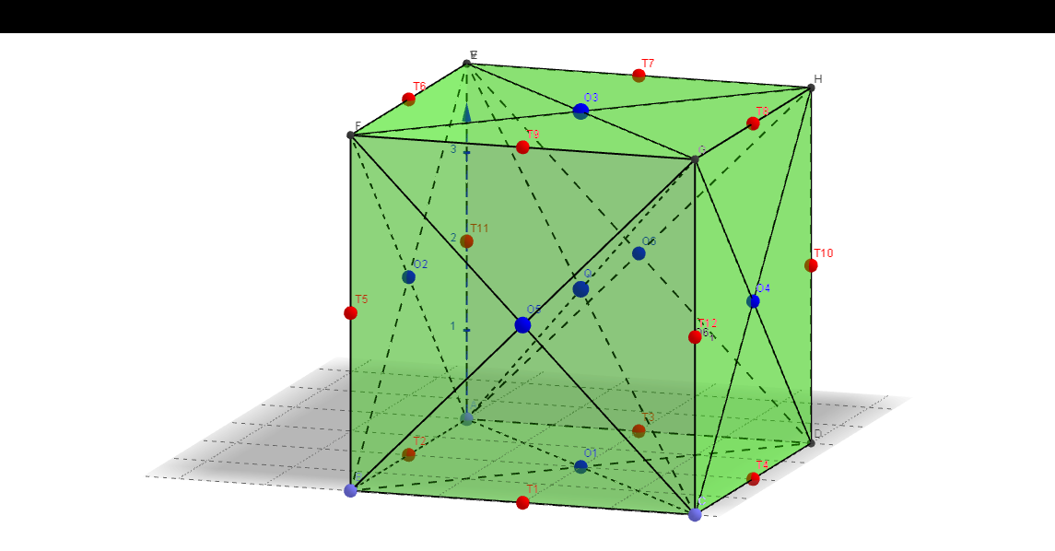
Розглянемо куб: ABCDA₁B₁C₁D₁ (рис.2)
Назовемо серединами куба середини його ребер точки ( T₁, T₂, …, T₁₂ ) та центри симетрії його граней точки ( O₁, O₂, …, O₆), а також центр симетрії куба- точку Q (рис.2). ( Далі будем дотримуватися тих самих позначень )

Slide 4
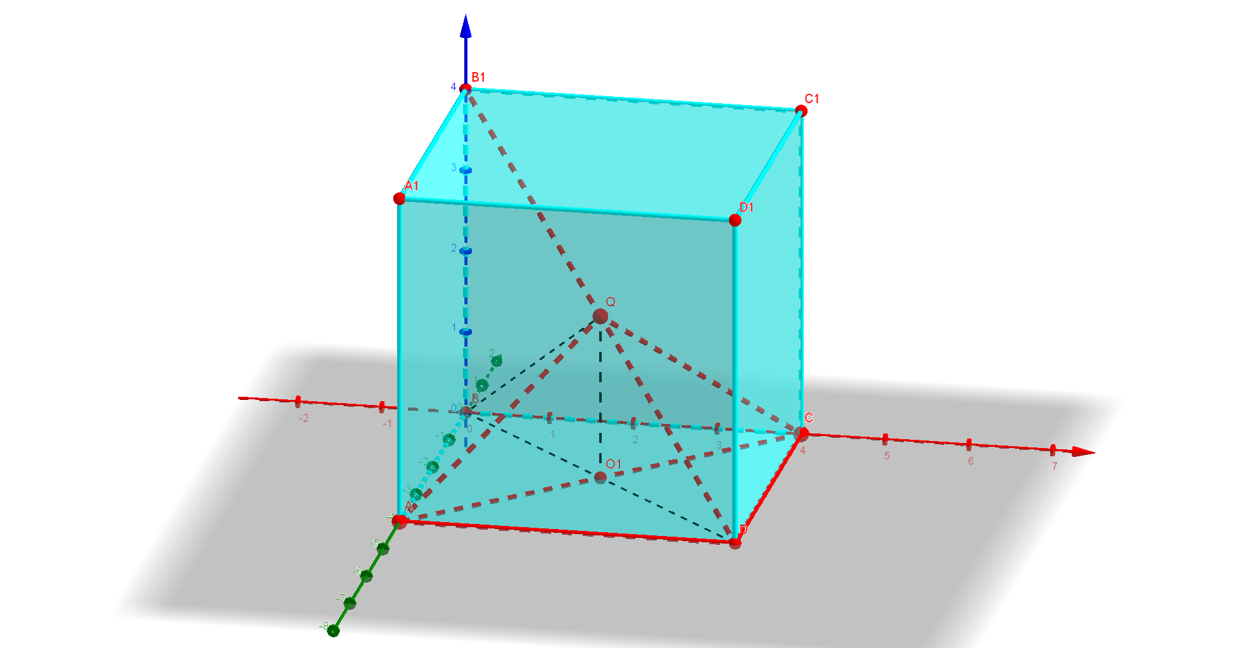
На рисунку можемо спостерігати тетраедр, який вписаний у куб і спирається на три вершини і на точку симетрії куба. Можна створювати нові тетраедри варіюючи середини куба, наприклад, зробив його вершинами середину ребра куба, діагоналі та грані

Slide 5
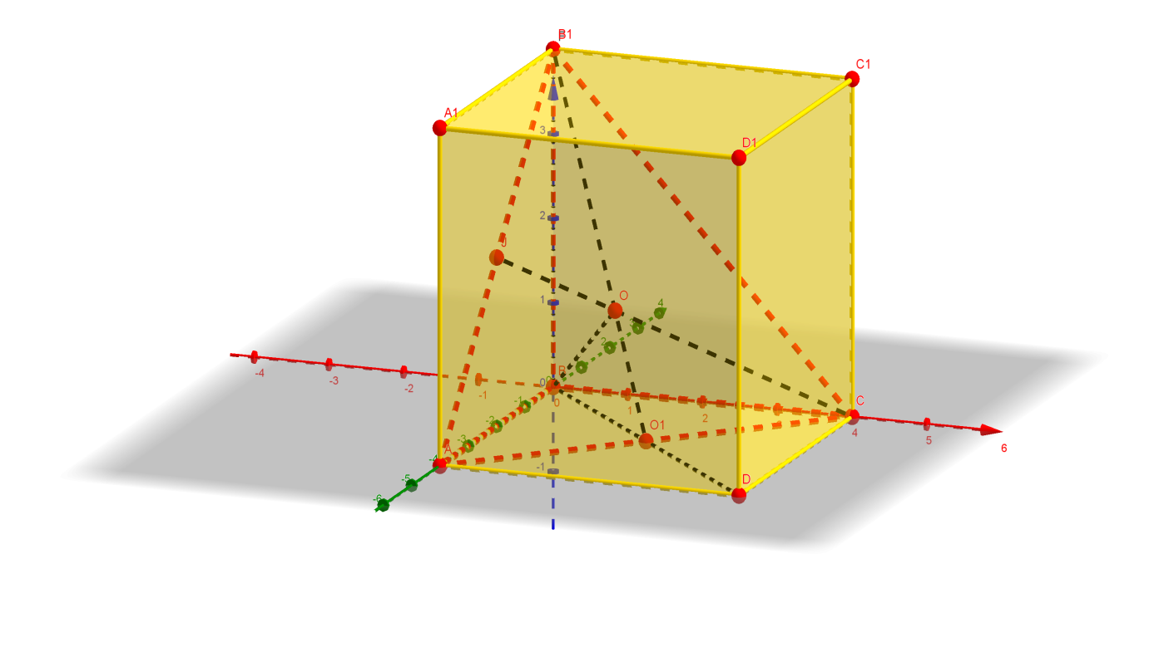
РІЗНОВИДИ КУБІЧНОГО ТЕТРАЕДРА
ЧОТИРИ ВЕРШИНИ КУБА
Кубічний тетраедр B₁ABC

Slide 6
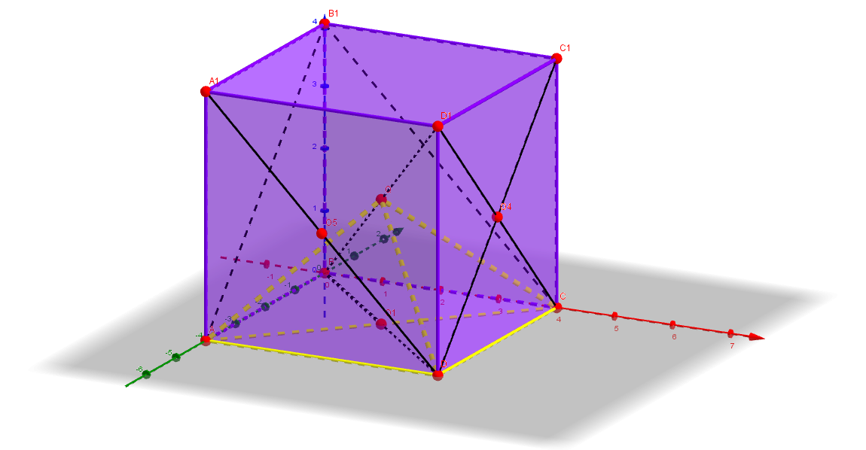
ТРИ ВЕРШИНИ І ОДНА СЕРЕДИНА КУБА
Кубічний тетраедр ADCQ

Slide 7
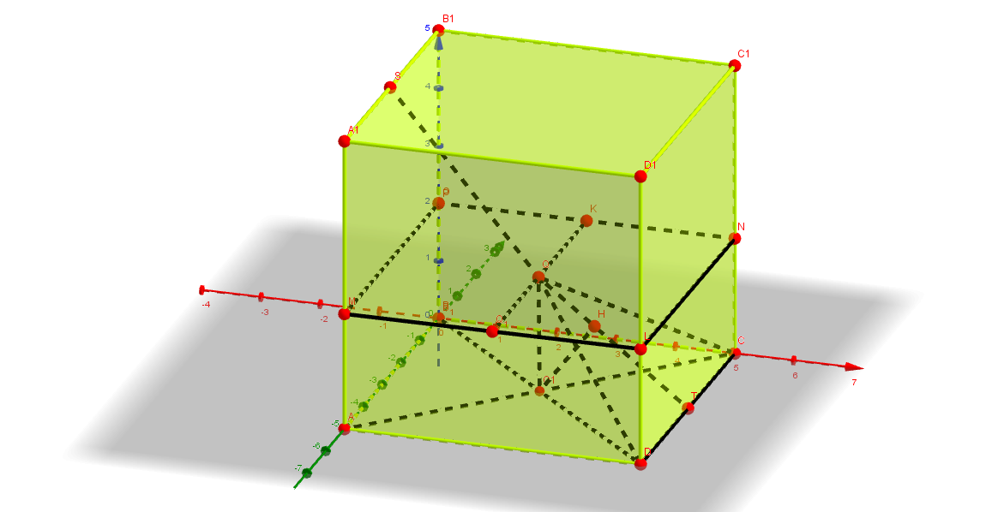
ДВІ ВЕРШИНИ І ДВІ СЕРЕДИНИ КУБА
Кубічний тетраедр QO₁DC

Slide 8
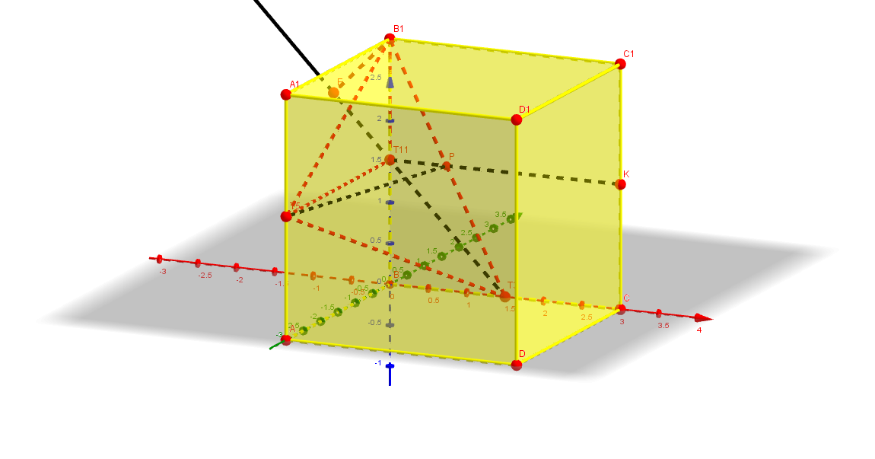
ОДНА ВЕРШИНА КУБА І ТРИ СЕРЕДИНИ
Кубічний тетраедр B₁T₁₁T₃T₅

Slide 9
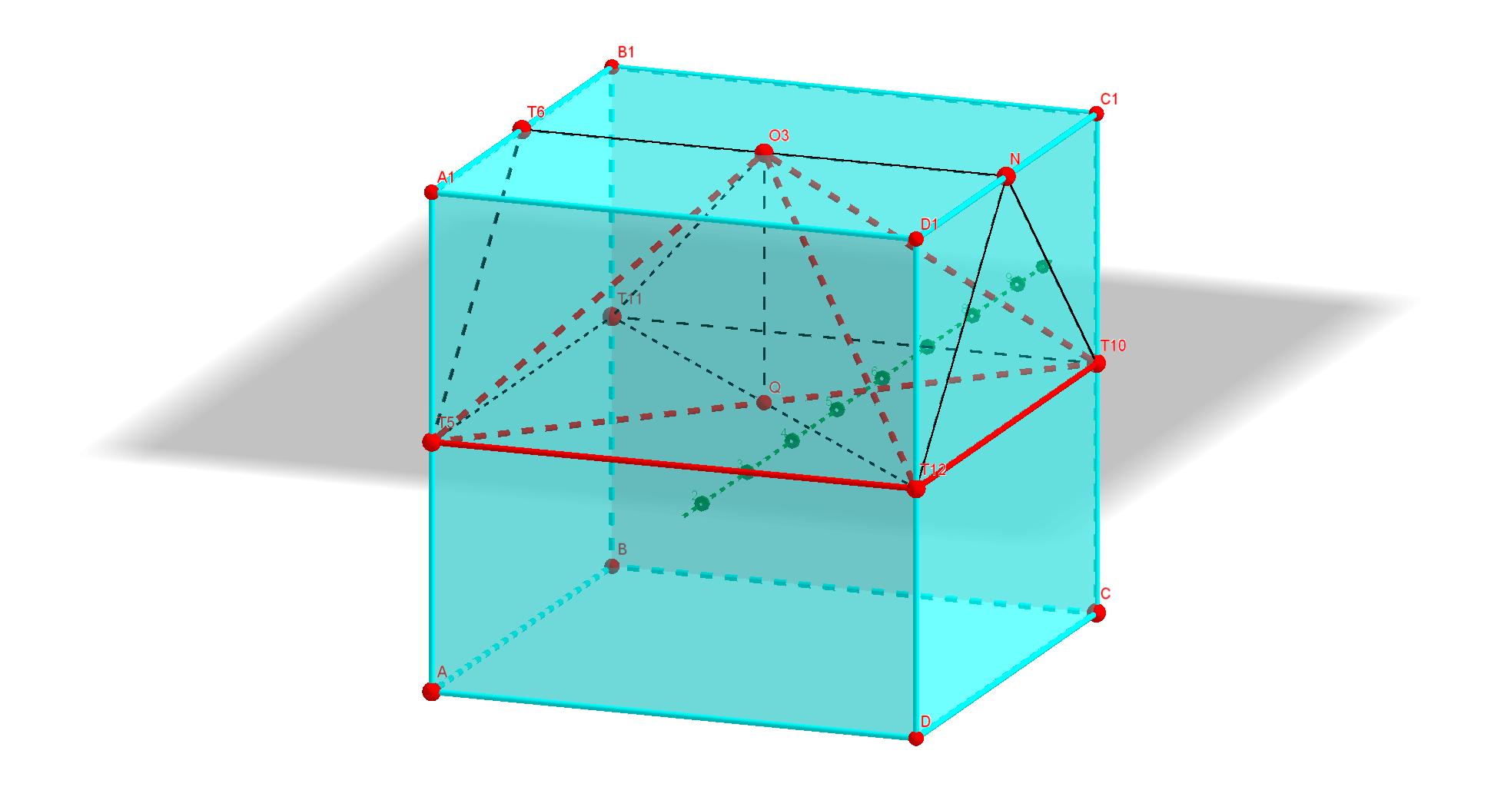
ЧОТИРИ СЕРЕДИНИ
Кубічний тетраедр O₃T₅T₁₀T₁₂

Slide 10
РОЗВ’ЯЗАННЯ КУБІЧНОГО ТЕТРАЕДРА

Slide 11
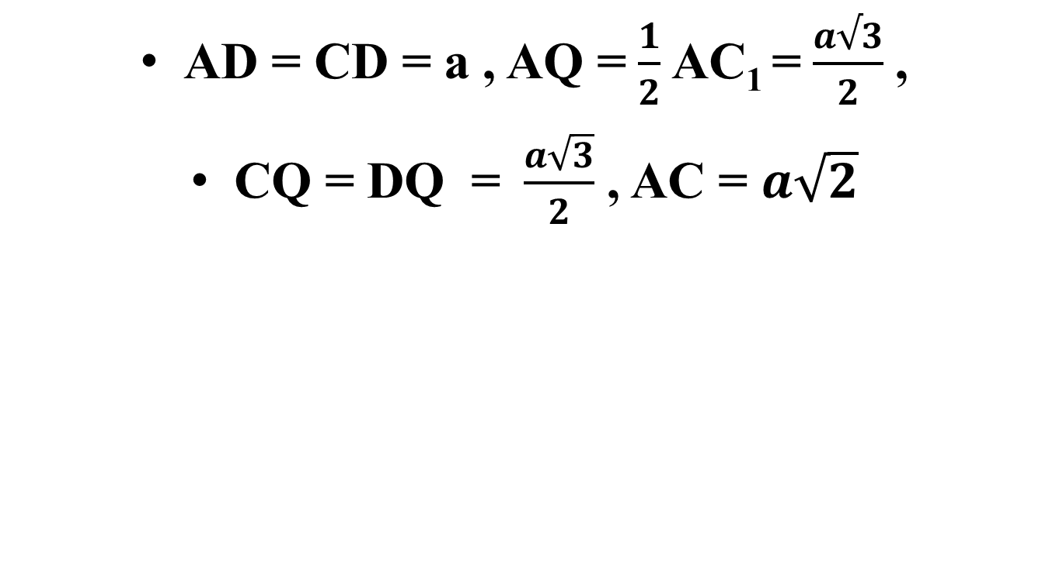
Ребра:
AD = CD = a , AQ =$\frac{1}{2}$AC₁ =$\frac{a√3}{2}$,
CQ = DQ =$\frac{a\sqrt{3}}{2}$ , AC = $a\sqrt{2}$

Slide 12
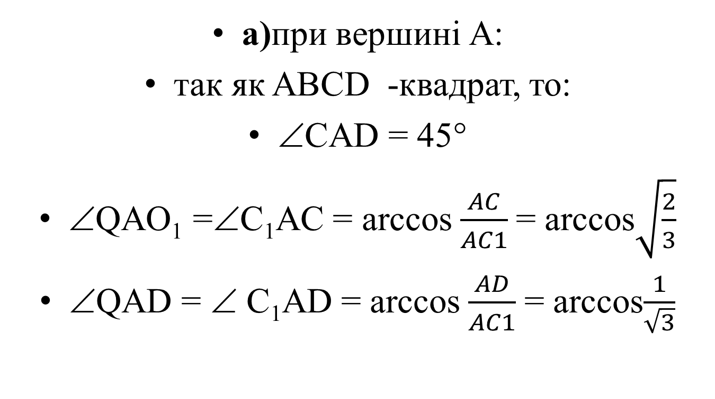
Плоскі кути:
а)при вершині А:
так як ABCD -квадрат, то:
∠CAD = 45°
∠QAO₁ =∠C₁AC = arccos$\frac{AC}{AC1}$ = arccos$\sqrt{\frac{2}{3}}$
∠QAD = ∠ C₁AD = arccos$\frac{AD}{AC1}$ = arccos$\frac{1}{\sqrt{3}}$

Slide 13
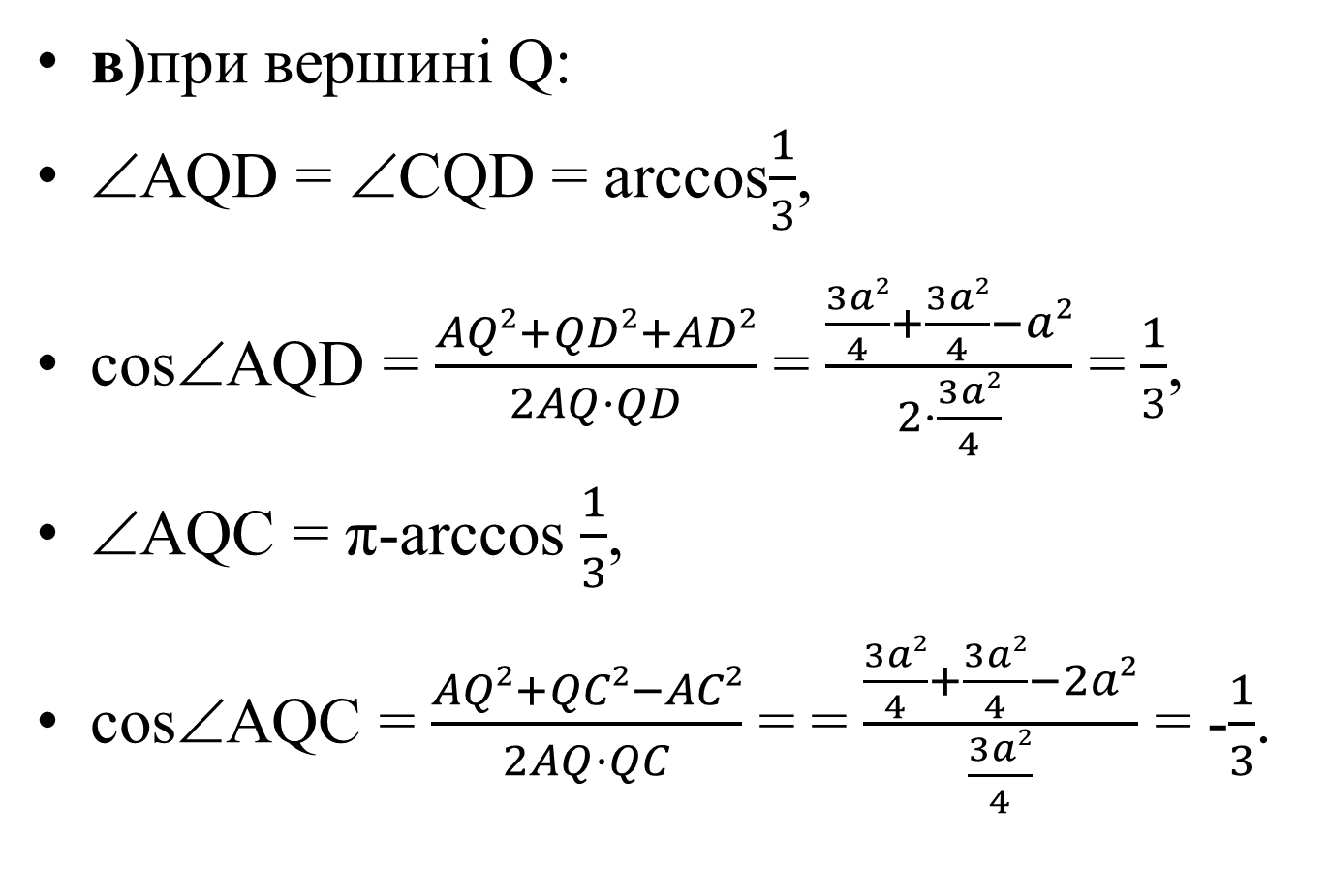
в)при вершині Q:
∠AQD = ∠CQD = arccos$\frac{1}{3}$,
cos∠AQD = $\frac{AQ²+QD²+AD²}{2AQ·QD}$ = $\frac{\frac{3a²}{4}+\frac{3a²}{4}−a²}{2·\frac{3a²}{4}}$ = $\frac{1}{3}$,
∠AQC = π-arccos $\frac{1}{3}$,
cos∠AQC = $\frac{AQ²+QC²−AC²}{2AQ·QC}$ = = $\frac{\frac{3a²}{4}+\frac{3a²}{4}−2a²}{\frac{3a²}{4}}$ = -$\frac{1}{3}$.

Slide 14
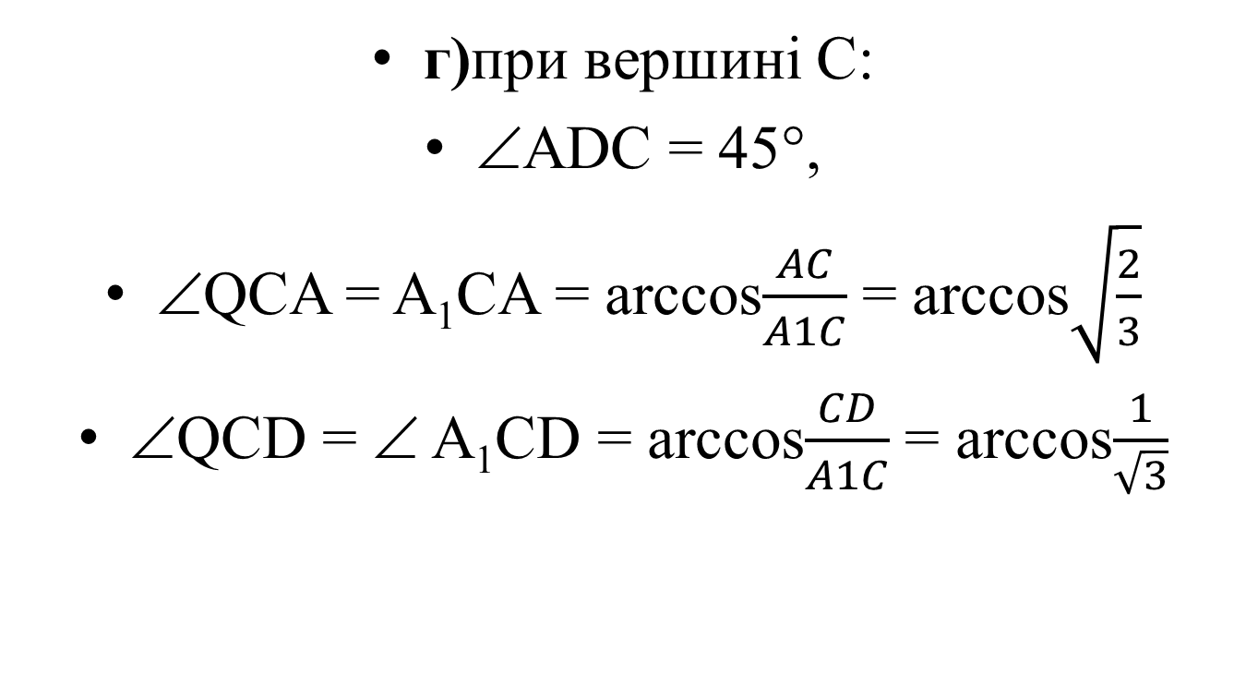
г)при вершині С:
∠ADC = 45°,
∠QCA = A₁CA = arccos$\frac{AC}{A1C}$ = arccos$\sqrt{\frac{2}{3}}$
∠QCD = ∠ A₁CD = arccos$\frac{CD}{A1C}$ = arccos$\frac{1}{\sqrt{3}}$

Slide 15
Кути між сусідніми ребрами:
а) між ребрами QD і AC (кут φ₁ ):
відрізок BD - проекція прямої QD на площину ABC ,
відрізки AC і BD перпендикулярні, тому за теоремою про три перпендикуляри QD ⊥ AC , φ₁ = 90°.

Slide 16
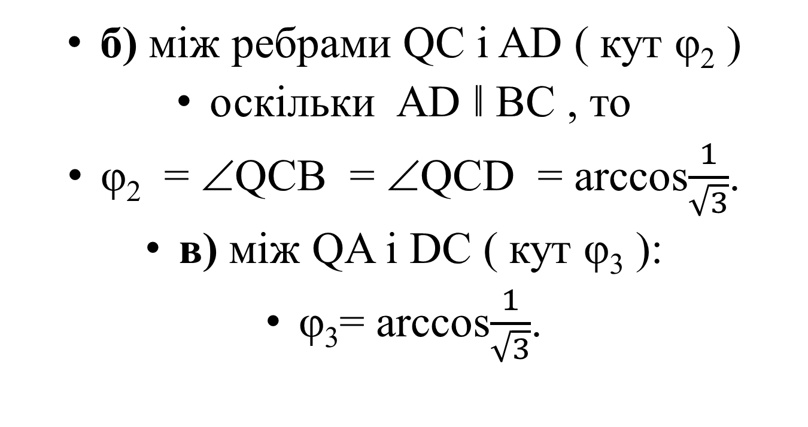
б) між ребрами QC і AD ( кут φ₂ )
оскільки AD ǁ BC , то
φ₂ = ∠QCB = ∠QCD = arccos$\frac{1}{\sqrt{3}}$.
в) між QA і DC ( кут φ₃ ):
φ₃= arccos$\frac{1}{\sqrt{3}}$.

Slide 17
СПИСОК ВИКОРИСТАНИХ ДЖЕРЕЛ
Адамар Ж. Єлементарная геометрия : Ч.І.-М.: Учпедгиз, 1957.-607с.
Готман Э.Г.,Скопец З. А. Задача одна – решения разные.- К.: Рад. шк.,1988-172с.
Лоповок Л. М. 1000 проблемных задач по математике.- М.: Просвещение, 1995.- 237с.
Марволо Д. П. Середні в геометрії/ математика у школі.-№9- 10.-2004.-68с.
Прасолов В.В. Задачи по планиметрии :Ч. І.- М.: Наука, 1991.-240с.
Кушнир И.А. Эмоциональная геометрия/ И. А. Кушнир.2015.- 732с.: ил.
Кушнир И.А. Тріумф шкільної геометрії: Навч. Посібник для 7-11
Дякую за увагу!

